Slide 1

新沂市创业产业园壹信息科技
因为专心只做微信商城平台开发，
所以我们更了解行业需求，
更专业值得信赖。
星脑商城分销模式
人人都是消费者，人人都是经营者
yixinxi.com 壹信息科技 Power 新沂市科技创业产业园

Slide 2
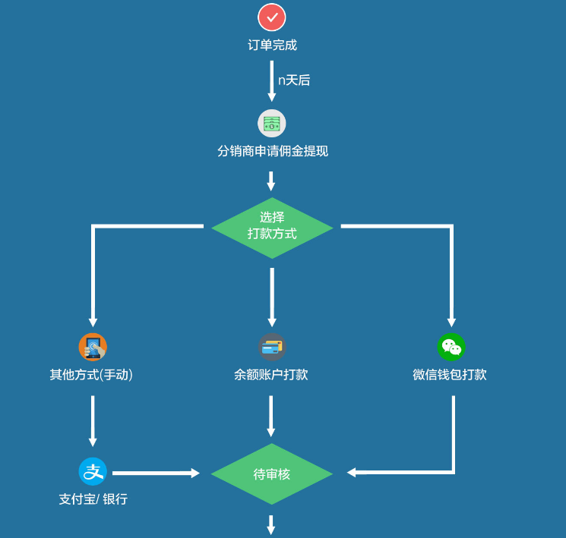
人人都 是 消费者

Slide 3
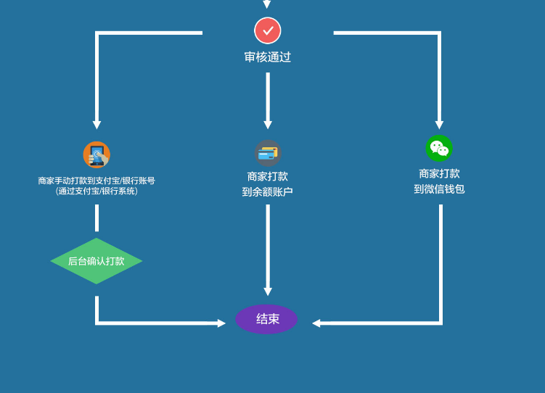

Slide 4
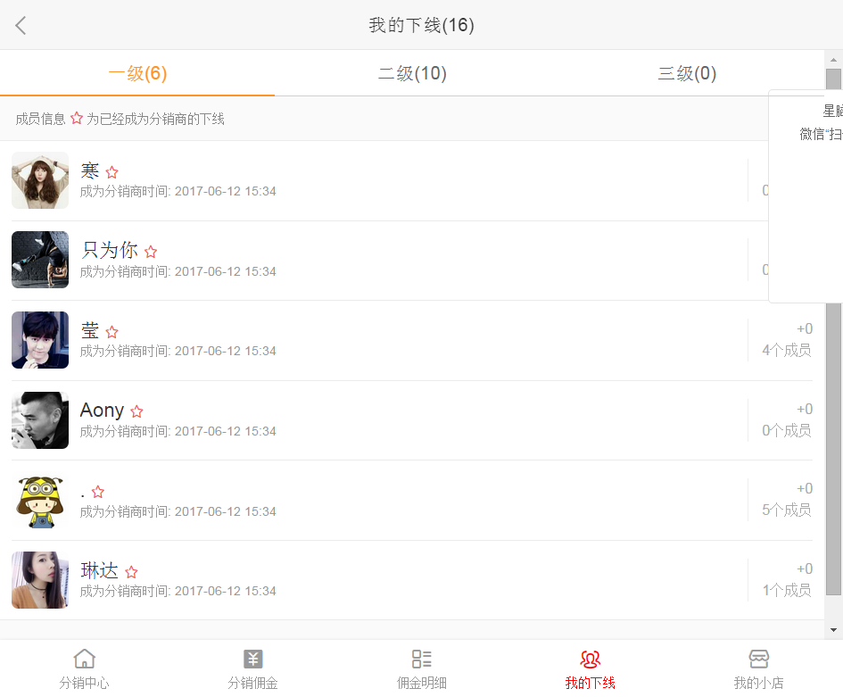
人人 都 是 经 营 者

Slide 5

THANK YOU
ALLPPT.com _ Free PowerPoint Templates, Diagrams and Charts

